Slide 1
数据会说话：
揭开机器学习的面纱

Slide 2
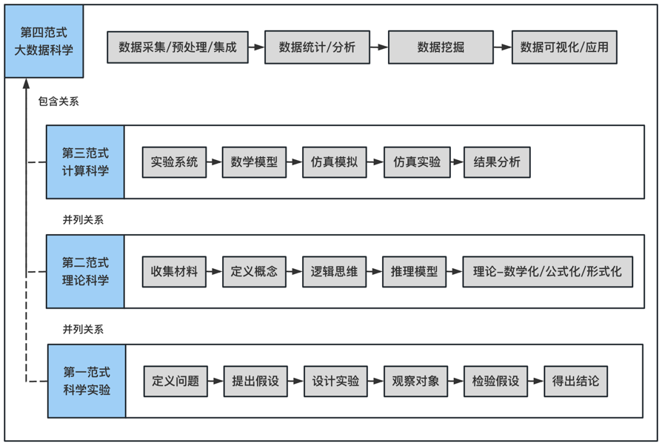
科学研究范式
鄂维南是AI for Science的提出者和奠基人，2018年首次提出该概念，引领全球思潮。
（1）人工智能全面融入科学、技术和工程研究，知识自动化，科研全过程的智能化；
（2）人机智能融合，机器涌现的智能成为科研的组成部分；
（3）有效应对计算复杂性非常高的组合爆炸问题；
（4）面向非确定性问题，概率统计模型在科研中发挥更大的作用；
（5）跨学科合作成为主流科研方式，实现前4种科研范式的融合；
（6）科研更加依靠以大模型为特征的科研大平台等。
第五科研范式：智能化科研（AI4R）
核心方法 | 兴起时期 | 代表性成果
大数据、机器学习 | 21世纪初 | AlphaFold
模拟、算法、计算 | 20世纪中后期 | 分子模拟
模型、公式、演绎 | 17-20世纪 | 牛顿力学、相对论
实验、观察、归纳 | 16-17世纪 | 伽利略落体实验
计算机图灵奖得主Jim Grey提出：
数据密集型科学研究 - 第四范式是以数据为基础，结合实验，理论和计算机模拟为一体的数据密集型计算。
《第四范式：数据密集型科学发现》（2012年）
范式：规定了某一历史时期内，研究什么、如何研究、什么样的解答是可以接受的。

Slide 3
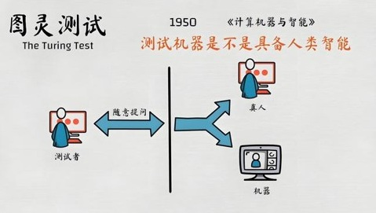
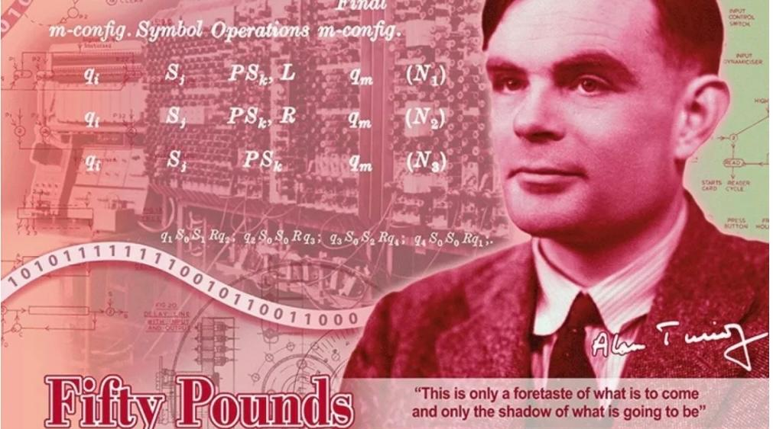
图灵测试
英国计算机科学和密码学先驱Alan Turing于1950年在论文《计算机器与智能（Computing Machinery and Intelligence）》中提出了“机器能思考吗？（Can Machines Think?）” 这一问题。
他在文中预言了创造出具有真正智能的机器的可能性，由于注意到难以通过概念来阐释什么是“意识”“思考”以及“智能”，Alan Turing随后引入了图灵测试（Turing Test）这一思想实验。

Slide 4
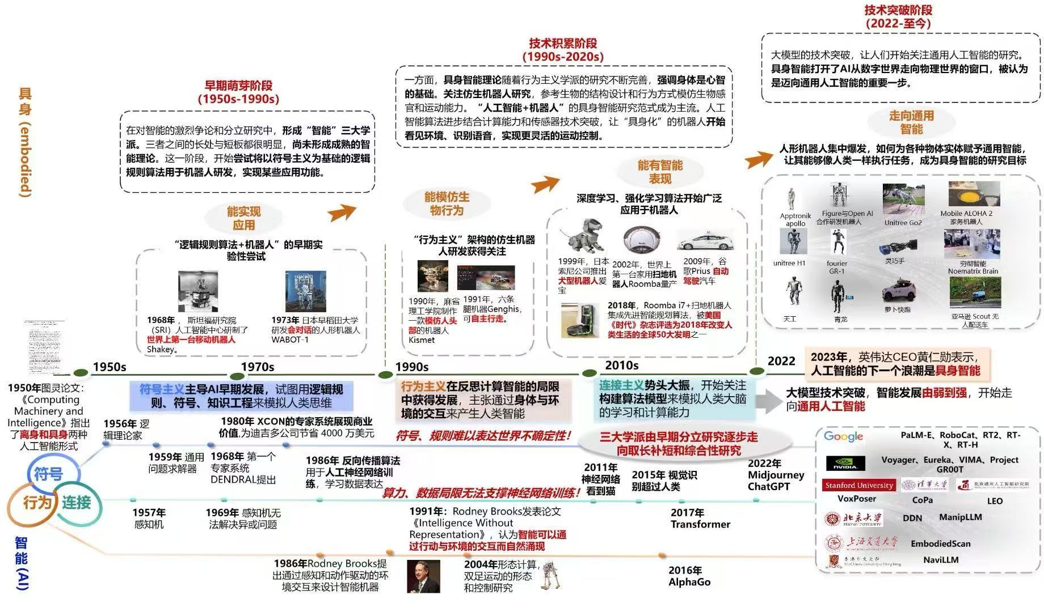

Slide 5
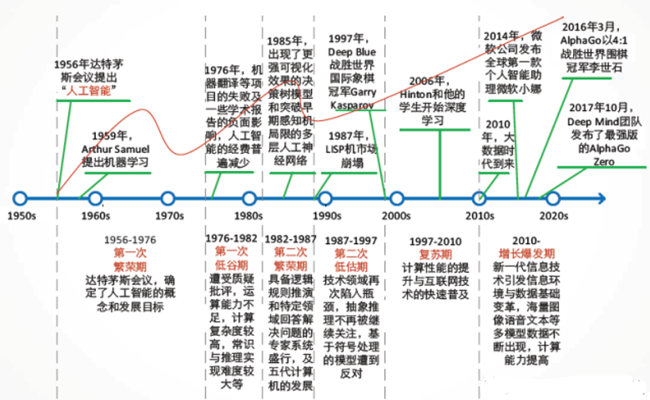
人工智能的发展历程

Slide 6

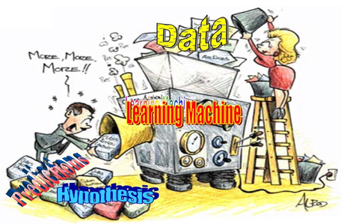
Machine Learning（机器学习）, a branch of artificial intelligence, is a scientific discipline concerned with the design and development of algorithms that take as input empirical data, and yield patterns or predictions thought to be features of the underlying mechanisms that generated the data
数据（Data）
学习算法（Learning algorithm）
知识（Knowledge）

Slide 7
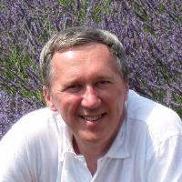
机器学习（经典定义）：对于某给定的任务T，在合理的性能度量方案P的前提下，某计算机程序可以自主学习任务T的经验E；随着提供合适的、优质、大量的经验E，该程序对于任务T的性能逐步提高
核心：利用经验改善系统自身的性能，即随着任务的不断执行，经验的累计会带来计算机性能的提升
计算机从数据中学习出规律和模式，以应用在新数据上做预测的任务
最重要的是机器学习的对象
任务Task：T，一个或者多个
经验Experience：E
性能Performance：P
CMU教授，在机器学习、人工智能、认知神经科学方面取得卓越成就。《Machine Learning》作者、全球公认机器学习之父
经验/数据 | 任务 | 性能
图像 | 图像识别 | 准确率
房价 | 预测房价 | 错误率
网站点击数据 | 点击率预测 | 准确率

Slide 8


机器学习
究竟是什么？

Slide 9
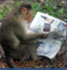
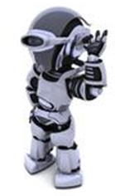

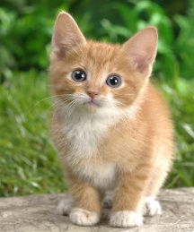

举例：图像识别
学习 ...
猴子
猫
猫
狗
编写用于机器学习的代码
大量的数据

Slide 10
举例：房价预测
学习 ...
90平方
70平方， 100万
82平方，120万
150万
60平方，95万
编写用于机器学习的代码
大量的数据

Slide 11
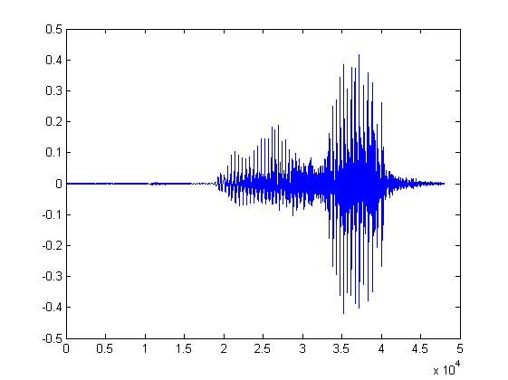
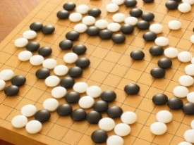
机器学习 ≈ 寻找一个函数f
图像识别
语音识别
房价预测
下棋
对话系统
“猫”
“你好”
大小，朝向，学区
“房价”
“5-5”
(落子)
“您好！”
“您好!”
(用户说话)
(系统响应)

Slide 12
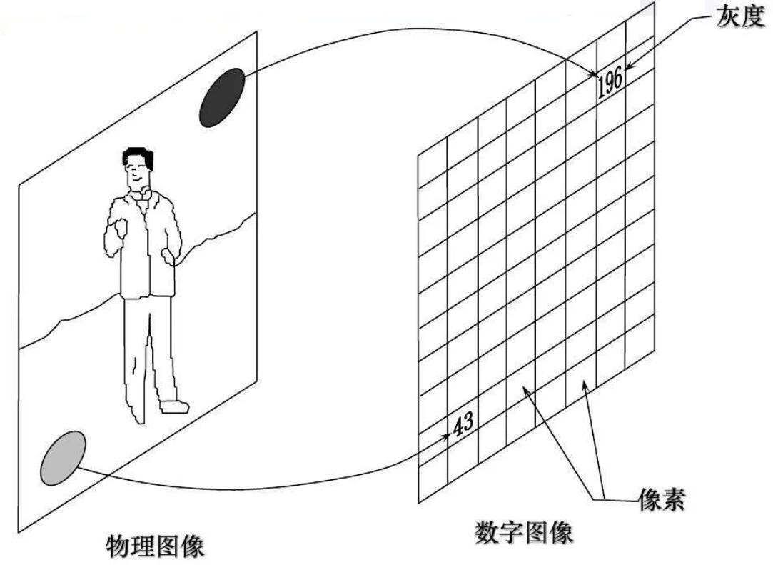
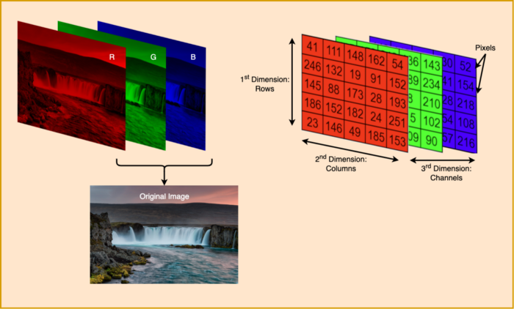
如何处理图像
图像识别
“猫”

Slide 13
如何处理人类语言
对话系统
“您好！”
“您好!”
独热编码（One-Hot Encoding）：使用N位状态寄存器对N个状态进行编码，每个状态由其独立的寄存器位表示，并且任意时刻只有一位是有效的（即设置为1）
性别特征：[“男”,“女”]，按照N位状态寄存器来对N个状态进行编码的原理，有两个值，N=2：
男 => 1 0
女 => 0 1
祖国特征：["中国"，"美国，"法国"]（这里N=3）：
中国 => 1 0 0
美国 => 0 1 0
法国 => 001
可将[“男”,“中国”]表示为：[1，0，1，0，0]

Slide 14

机器学习框架
举例：图像识别
“猫”
一组函数
模型(model)
f₁ = 所有像素之和
f₂ = 所有像素的平方的和
f₃ …
“猫”
“猴子”
“狗”
“猪”

Slide 15
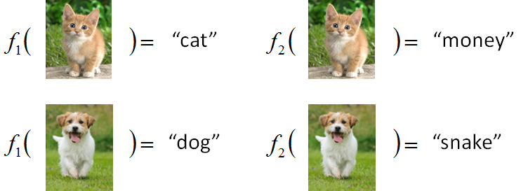
一组函数
模型
Better!
函数f的适应度（优劣）
训练数据集
函数输入:
函数输出:
“monkey”
“cat”
“dog”

Slide 16
典型的机器学习过程
以图像识别为例
一组函数
模型
训练
测试
“cat”
Step 1
函数f的适应度
找出“最好”的
使用
Step 2
Step 3
训练集
“monkey”
“cat”
“dog”
Notes:
Repeat again

Slide 17
典型的机器学习过程
利用学习算法(learning algorithm)
训练数据
训练
模型
线性回归、决策树、朴素贝叶斯、支持向量机、人工神经网络、深度学习、…
数据(Data)
类别标记(label)
“monkey”
“cat”
“dog”
类别标记 = ?

Slide 18
机器学习的分类

Slide 19
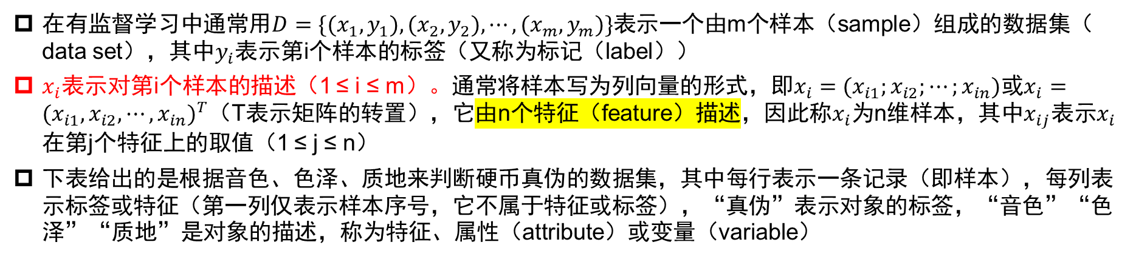
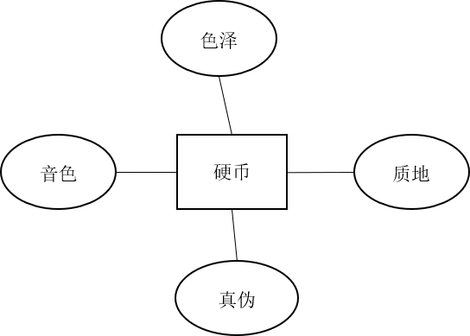
有监督学习
猴子
表1. 关于硬币真伪的数据集
编号 | 音色 | 色泽 | 质地 | 真伪
1 | 正常 | 明亮 | 均匀 | 真
2 | 正常 | 明亮 | 粗糙 | 真
3 | 正常 | 明亮 | 均匀 | 真
4 | 低沉 | 明亮 | 粗糙 | 假
5 | 正常 | 灰暗 | 粗糙 | 假
猫
狗
关于硬币的实体-属性图

Slide 20
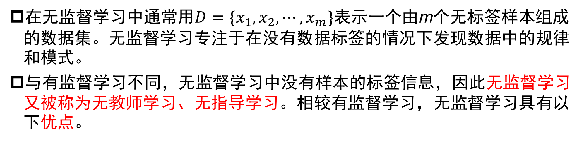
无监督学习
第一，无需对数据进行标注，可以减少数据准备阶段的成本。
第二，能够有效地从大量未标记的数据中发现模式、结构和特征，有助于处理大量数据。
表2. 关于硬币真伪的数据集
编号 | 音色 | 色泽 | 质地
1 | 正常 | 明亮 | 均匀
2 | 正常 | 明亮 | 粗糙
3 | 正常 | 明亮 | 均匀
4 | 低沉 | 明亮 | 粗糙
5 | 正常 | 灰暗 | 粗糙

Slide 21
机器学习若干算法

Slide 22
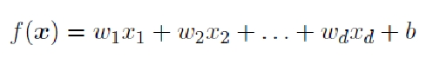
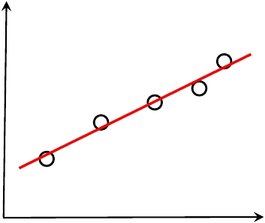
线性回归
线性模型试图学得一个通过属性的线性组合来进行预测的函数
x_{j}表示第j个特征， w_{j}表示x_{j}的权重， b为截距项
比如：根据房屋的属性（房屋面积大小、位置、楼层、采光），来预测房屋的价格

Slide 23
房价预测问题
为便于理解，首先考虑仅基于“房屋面积”来预测房价的问题
表3 关于房价预测的数据集
编号 | 房屋面积（平方米） | 房价（万元）
1 | 100 | 210
2 | 50 | 60
3 | 200 | 400
4 | 80 | 90
房价
f(x)= w₁*房屋面积+b
如何找出这样的一条直线
房屋面积

Slide 24
房价预测问题
编号 | 房屋面积（平方米） | 房价（万元）
1 | 100 | 210
2 | 50 | 60
3 | 200 | 400
4 | 80 | 90
房价
最小二乘法
误差 e_{i}=f(x_{i})- y_{i}
f(x)= w₁*房屋面积+b
观测值 y_{i}
预测值 f(x_{i})
令L的偏导数等于0：
求解可得：
x_{i}
房屋面积
是否存在一条最优的直线？
因此，房价预测模型为：

Slide 25
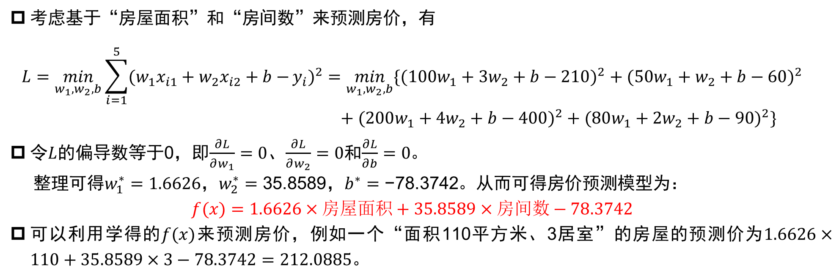
房价预测问题
表4. 关于房价预测的数据集
编号 | 房屋面积（平方米） | 房间数 | 房价（万元）
1 | 100 | 3 | 210
2 | 50 | 1 | 60
3 | 200 | 4 | 400
4 | 80 | 2 | 90

Slide 26
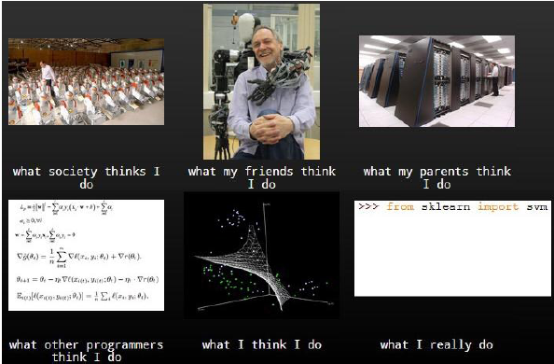

Slide 27
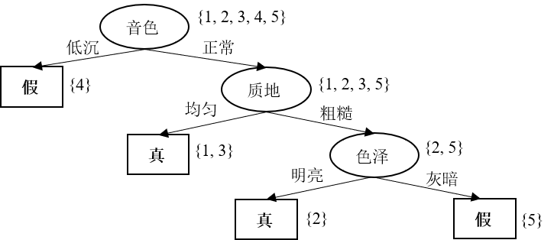
决策树
决策树（decision tree）是一种呈树形结构的机器学习模型，主要由节点和连接节点的有向边组成，其中节点分为内部节点和叶子节点，内部节点对应样本的特征，叶子节点对应样本的标签
下图给出了一棵决策树，其中的椭圆和方框分别表示内部节点和叶子节点。根节点“音色”有两个子节点，对应特征“音色”的两个取值“正常”与“低沉”；内部结点“质地”有两个子节点，对应特征“质地”的两个取值“均匀”与“粗糙”
基于该决策树，可以对某硬币的真伪进行预测。给定一棵决策树，它的预测过程是：从树的根结点开始，对样本的相应特征进行测试，根据测试结果将样本分配到其子节点中，每个子节点对应该特征的一个取值；如此递归地对样本进行特征取值的测试并根据测试结果将样本分配到子节点中，直至达到叶子节点，最后预测样本的标签为叶子节点的标记
决策树示意图

Slide 28

如何获得一棵决策树
表1. 关于硬币真伪的数据集
编号 | 音色 | 色泽 | 质地 | 真伪
1 | 正常 | 明亮 | 均匀 | 真
2 | 正常 | 明亮 | 粗糙 | 真
3 | 正常 | 明亮 | 均匀 | 真
4 | 低沉 | 明亮 | 粗糙 | 假
5 | 正常 | 灰暗 | 粗糙 | 假

Slide 29
概念学习系统
概念学习系统（Concept Learning System，CLS）是一种较早被提出的决策树学习算法，也是许多决策树算法的基础
CLS算法的基本思想是：
（1）从一棵空决策树开始，从特征集中选择某个特征作为测试特征，该测试特征对应决策树的内部节点，根据该特征的不同取值，将训练集划分为相应的样本子集。
（2）对于划分得到的每个样本子集，
（a）若该子集为空或该子集中的样本具有相同标签（即属于同一个类别），则设置该子集为叶子节点，节点的标记为该节点中的样本的标签；
（b）若子集中的样本具有不同标签，且不存在未使用过的特征，则设置该子集为叶子节点，节点的标记为该节点中样本量占优的类别（比如该节点包括2个标签为“Y”的样本，1个标签为“N”的样本，则设置该节点的标记为“Y”）；
（c）若子集中的样本具有不同标签，且存在未使用过的特征，则设置该子集为决策树的内部节点，并在该子集上递归地构建决策树。

Slide 30
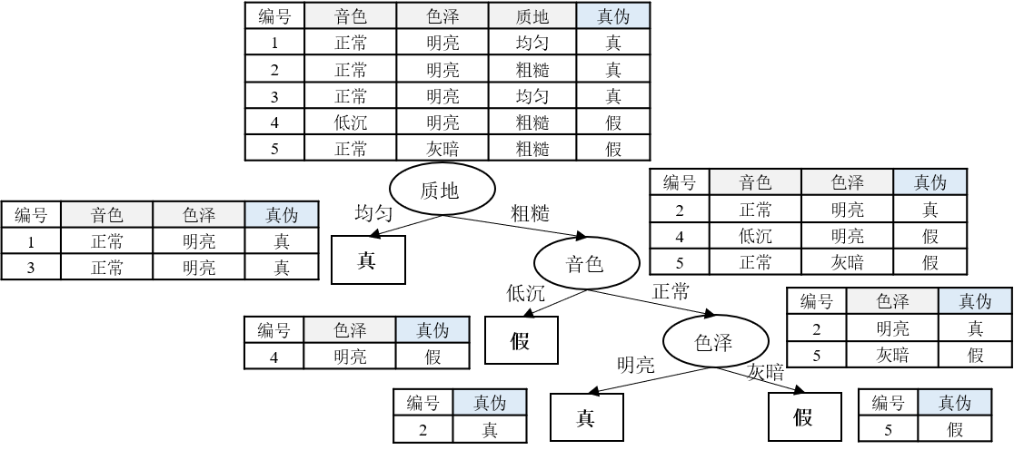
假设：CLS算法首先从{音色、色泽、质地}三个特征中选择一个特征，假定所选特征为“音色”，由于“音色”有两种取值“正常”和“低沉”，故将原来的数据集{1, 2, 3, 4, 5}分成两个样本子集，即“音色”取值为“低沉”时的样本子集{4}和“音色”取值为“正常”时的样本子集{1, 2, 3, 5}。
对于样本集{4}，其样本来自同一个类别，故设置该子集为叶子节点，节点的标记为“假”。
对于样本集{1, 2, 3, 5}，其样本不属于同一个类别，故选择一个未使用的特征对该子集进行划分，此时的可选特征包括“色泽”和“质地”。
假设选择“质地”，得到如下的决策树
编号 | 音色 | 色泽 | 质地 | 真伪
1 | 正常 | 明亮 | 均匀 | 真
2 | 正常 | 明亮 | 粗糙 | 真
3 | 正常 | 明亮 | 均匀 | 真
4 | 低沉 | 明亮 | 粗糙 | 假
5 | 正常 | 灰暗 | 粗糙 | 假
如果先选择“质地”呢？

Slide 31
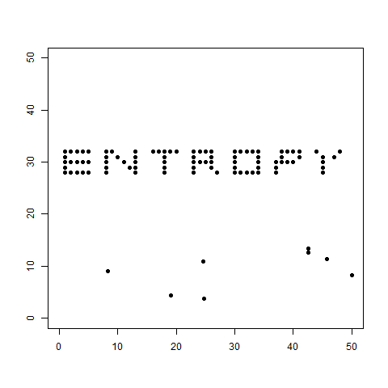
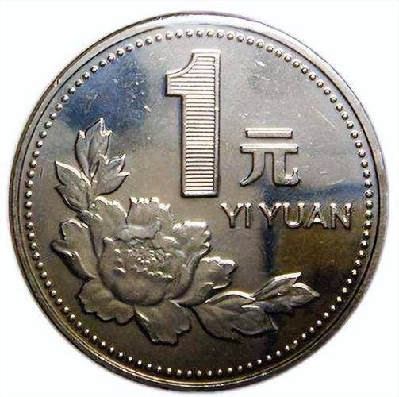
ID3算法
熵：系统混乱程度的量度
抛硬币实验
若正面、反面出现的概率分别是1和0，则熵为：
若正面、反面出现的概率都是0.5，则熵为：

Slide 32
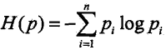
如何利用熵的概念构建决策树？
给定如下数据集，构造相应的决策树
表：关于真假硬币的数据集
可以将该标记空间看作是一个封闭孤立的空间
熵增定律：在一个封闭孤立的系统内，热量总是从高温物体流向低温物体，从有序走向无序。若没有外界向这个系统输入能量的话，那么熵增的过程是不可逆的，最终会达到熵最大的状态，系统陷入混乱无序
ID | 大小 | 质地 | 真假硬币
1 | A | 好 | Y
2 | A | 差 | Y
3 | A | 好 | Y
4 | A | 差 | N
5 | B | 差 | N
量化系统的熵H(硬币)
H(硬币)= -3/5*log₂(3/5) -2/5*log₂(2/5)= 0.97095
减小系统的熵
若没有外界向这个系统输入能量的话，熵增的过程是不可逆的
引入外界条件，例如“识别假硬币中的称一称”
Notes:
熵增定律提出是来源于1854年，一位叫克劳修斯的德国人，他认为在一个封闭的系统内，热量总是从高温物体流向低温物体，从有序走向无序。

Slide 33
“称一称”
H= 0.97095
从“大小”角度称一称
ID | 大小 | 质地 | 真假币
1 | A | 好 | Y
2 | A | 差 | Y
3 | A | 好 | Y
4 | A | 差 | N
5 | B | 差 | N
大小 = A
大小 = B
ID | 大小 | 质地 | 真假币
1 | A | 好 | Y
2 | A | 差 | Y
3 | A | 好 | Y
4 | A | 差 | N
ID | 大小 | 质地 | 真假币
5 | B | 差 | N
H(硬币|大小 = B) = -1/1*log₂(1/1)=0
H(硬币|大小 ) = 4/5* H(硬币|A) + 1/5* H(硬币|B) = 0.64902
H(硬币|大小 = A)= -3/4*log₂(3/4) -1/4*log₂(1/4)
= 0.81123
从“质地”角度称一称
质地 = 好
质地 = 差
ID | 大小 | 质地 | 真假币
2 | A | 差 | Y
4 | A | 差 | N
5 | B | 差 | N
ID | 大小 | 质地 | 真假币
1 | A | 好 | Y
3 | A | 好 | Y
H(硬币|质地 ) = 2/5* H(硬币|好) + 3/5* H(硬币|差) = 0.55098
H(硬币|质地 = 好)= 0
H(硬币|质地= 差) = 0.92830

Slide 34
系统原来的熵：
H(硬币)= 0.97095
从“大小”角度称一称后，系统的熵：
H(硬币|大小 ) = 4/5* H(硬币|A) + 1/5* H(硬币|B) = 0.64902
从“质地”角度称一称后，系统的熵：
H(硬币|质地 ) = 2/5* H(硬币|好) + 3/5* H(硬币|差) = 0.55098
选择哪种“称”的方式
贪心策略：选择当前使系统的熵减少最多的“称”
此例中，
“大小”减少的熵 = 0.97095 – 0.64902 = 0.32193
“质地”减少的熵 = 0.97095 – 0.55098 = 0.41997
因此，先选择“质地”

Slide 35
接下来呢？
质地
好
差
ID | 大小 | 质地 | 真假硬币
1 | A | 好 | Y
3 | A | 好 | Y
ID | 大小 | 质地 | 真假硬币
2 | A | 差 | Y
4 | A | 差 | N
5 | B | 差 | N
递归求解：子问题与原问题具有相似/相同的表达形式
左结点：熵为0，求解结束，设置为叶子结点
右结点：从“大小”的角度称一称，计算减少的熵
ID | 大小 | 质地 | 真假硬币
1 | A | 好 | Y
2 | A | 差 | Y
3 | A | 好 | Y
4 | A | 差 | N
5 | B | 差 | N
H(硬币)= -1/3*log₂(1/3) -2/3*log₂(2/3) = 0.91830
H(硬币|大小 ) = 2/3* H(硬币|A) + 1/3* H(硬币|B) = 0.25163
H(硬币|大小 = A)= -1/2*log₂(1/2) -1/2*log₂(1/2) = 1
H(硬币|大小 = B) = 0
“大小” 减少的熵= 0.91830 – 0.25163 = 0.6667

Slide 36
质地
好
差
ID | 大小 | 质地 | 真假硬币
1 | A | 好 | Y
3 | A | 好 | Y
ID | 大小 | 质地 | 真假硬币
2 | A | 差 | Y
4 | A | 差 | N
5 | B | 差 | N
质地
差
对于A分枝，无更多“称”可用，停止决策树的构造过程。根据叶子节点、父节点或数据集中的样本情况来设置节点标签(多数投票)
好
Y
大小
B
A
N
质地
好
差
ID | 大小 | 质地 | 真假硬币
2 | A | 差 | Y
4 | A | 差 | N
Y
大小
B
A
N
Y

Slide 37
表1. 关于硬币真伪的数据集
编号 | 音色 | 色泽 | 质地 | 真伪
1 | 正常 | 明亮 | 均匀 | 真
2 | 正常 | 明亮 | 粗糙 | 真
3 | 正常 | 明亮 | 均匀 | 真
4 | 低沉 | 明亮 | 粗糙 | 假
5 | 正常 | 灰暗 | 粗糙 | 假
学得一棵决策树

Slide 38
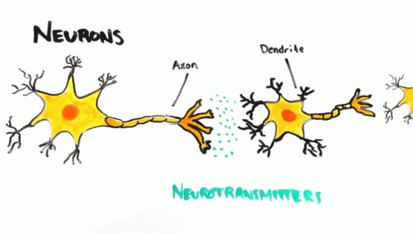
人工神经网络

Slide 39
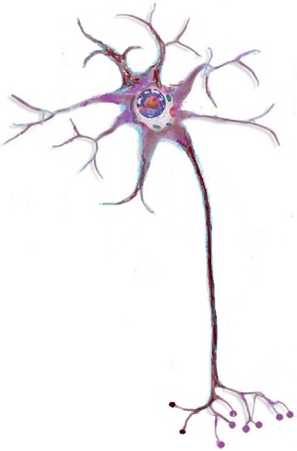
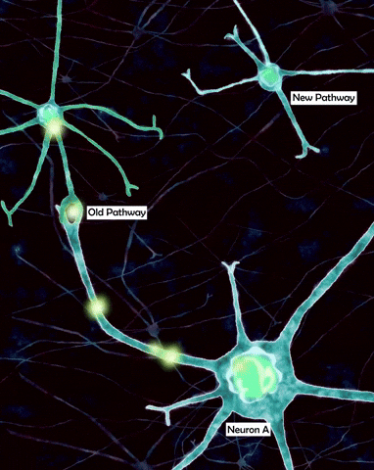
生物神经元
树
突
细胞膜
细
胞
体
神
经
元
细胞核
细胞质
始段
轴
突
主支
轴突末梢
突触
人脑神经元的基本结构

Slide 40
人工神经元
一个简单的计算式
…
…
…
…
激活函数
权值
偏置
Notes:
sigmoid

Slide 41
人工神经元
一个简单的计算式
…
…
…
…
激活函数
权值
偏差
Notes:
sigmoid

Slide 42
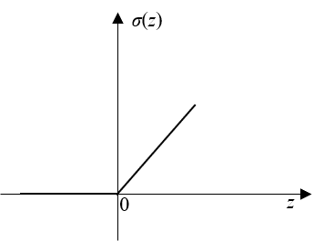
人工神经元
ReLU函数
2
1
4
0
2
4
激活函数
1
1
权值
1
偏置
Notes:
sigmoid

Slide 43
人工神经网络
不同的联结产生不同的网络结构
神经元拥有不同的权值和偏差

Slide 44
人工神经网络
1
4
4
1
-2
1
-1
-2
0
-1
1
0
ReLU函数

Slide 45
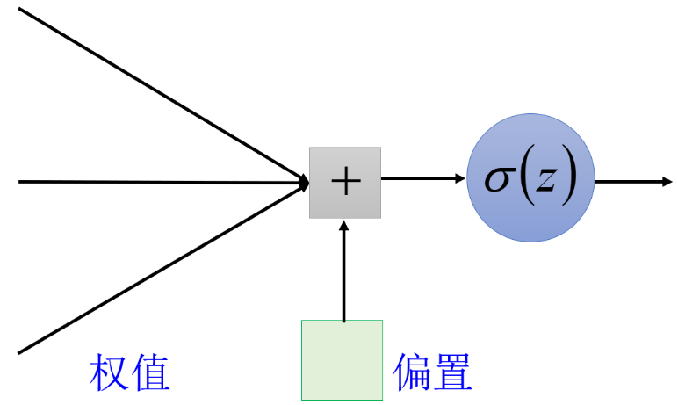
人工神经网络
1
4
4
2
8
3
22
1
-2
-1
-1
1
0
-2
-1
-2
0
-2
0
0
1
-1
1
-1
4
0
0
1
上述结构本质上是一个函数
权值和偏置是网络中待确定的参数

Slide 46
如何学习权值和偏置
利用数据来进行学习
更新权值和偏置
预测错误
x₁=-1
W₄₁ = 1
z₄ = 1
a₄ = 1
W₄₂ = 2
W₅₄ = 4
z₅ = 2
a₅ = 2
x₂=1
a₅ = 2
y = 4
0
W₅₃ = -1
0
x₃=2
训练数据
训练数据的标签
x₁=-1
W₄₁ = 2
z₄ = 1
a₄ = 1
W₄₂ = 3
W₅₄ = 1
z₅ = 4
a₅ = 4
x₂=1
a₅ = 4
y = 4
0
W₅₃ = 1.5
0
x₃=2

Slide 47

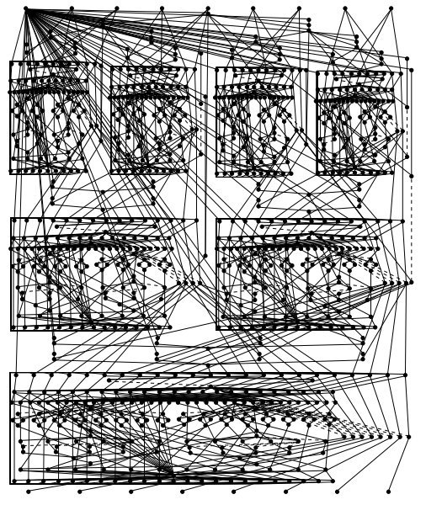

Slide 48
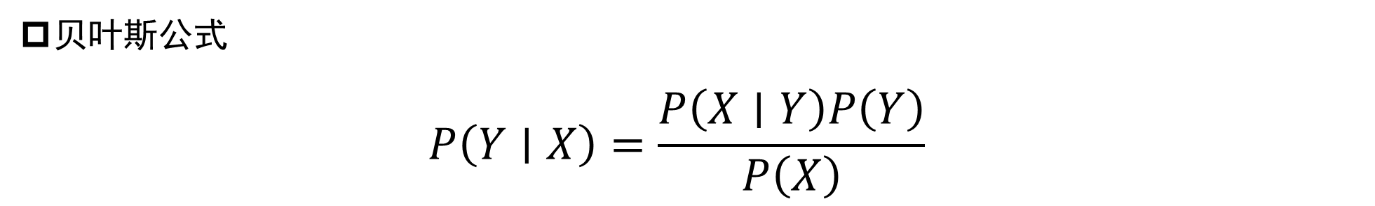
朴素贝叶斯分类器
将类别看作“事件”Y
将样本的特征看作“证据”X
在分类问题中，可利用贝叶斯公式来计算样本属于某一类别的概率。具体来说，可将样本的特征看作“证据”X，将类别看作“事件”Y，通过计算后验概率来决定样本属于哪个类别。
朴素贝叶斯（naïve Bayes）分类器就是基于这一思想来构建分类模型的。

Slide 49
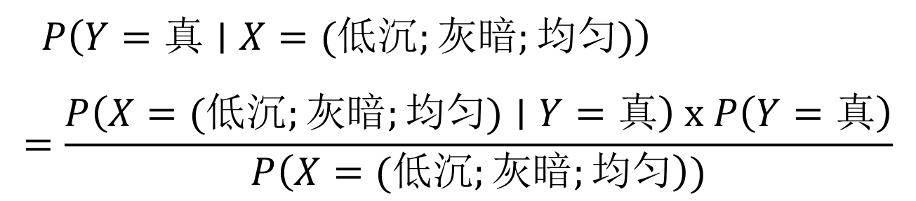
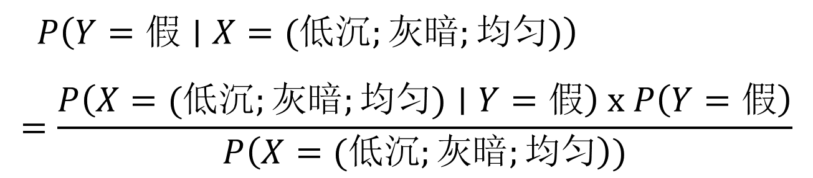
预测样本x =（低沉; 灰暗; 均匀）是“真”还是“假”
计算并比较

Slide 50
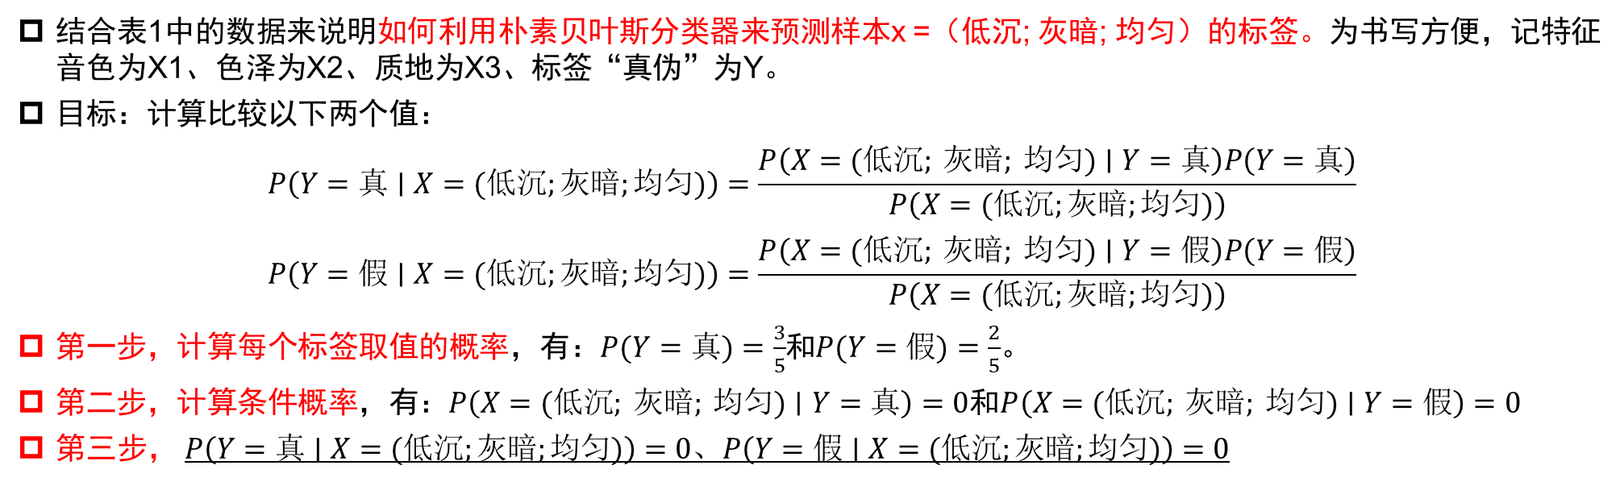

表1. 关于硬币真伪的数据集
编号 | 音色 | 色泽 | 质地 | 真伪
1 | 正常 | 明亮 | 均匀 | 真
2 | 正常 | 明亮 | 粗糙 | 真
3 | 正常 | 明亮 | 均匀 | 真
4 | 低沉 | 明亮 | 粗糙 | 假
5 | 正常 | 灰暗 | 粗糙 | 假

Slide 51
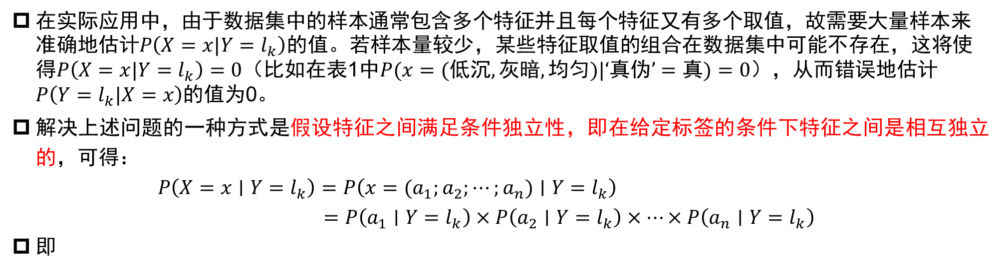
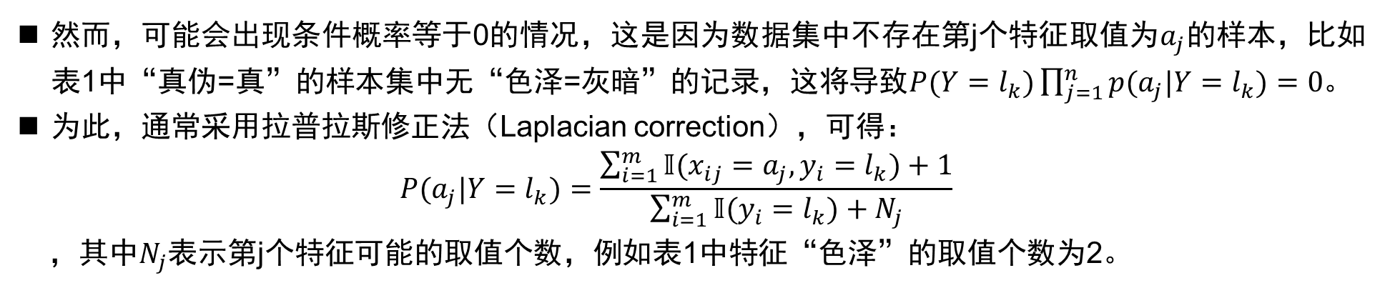

Slide 52
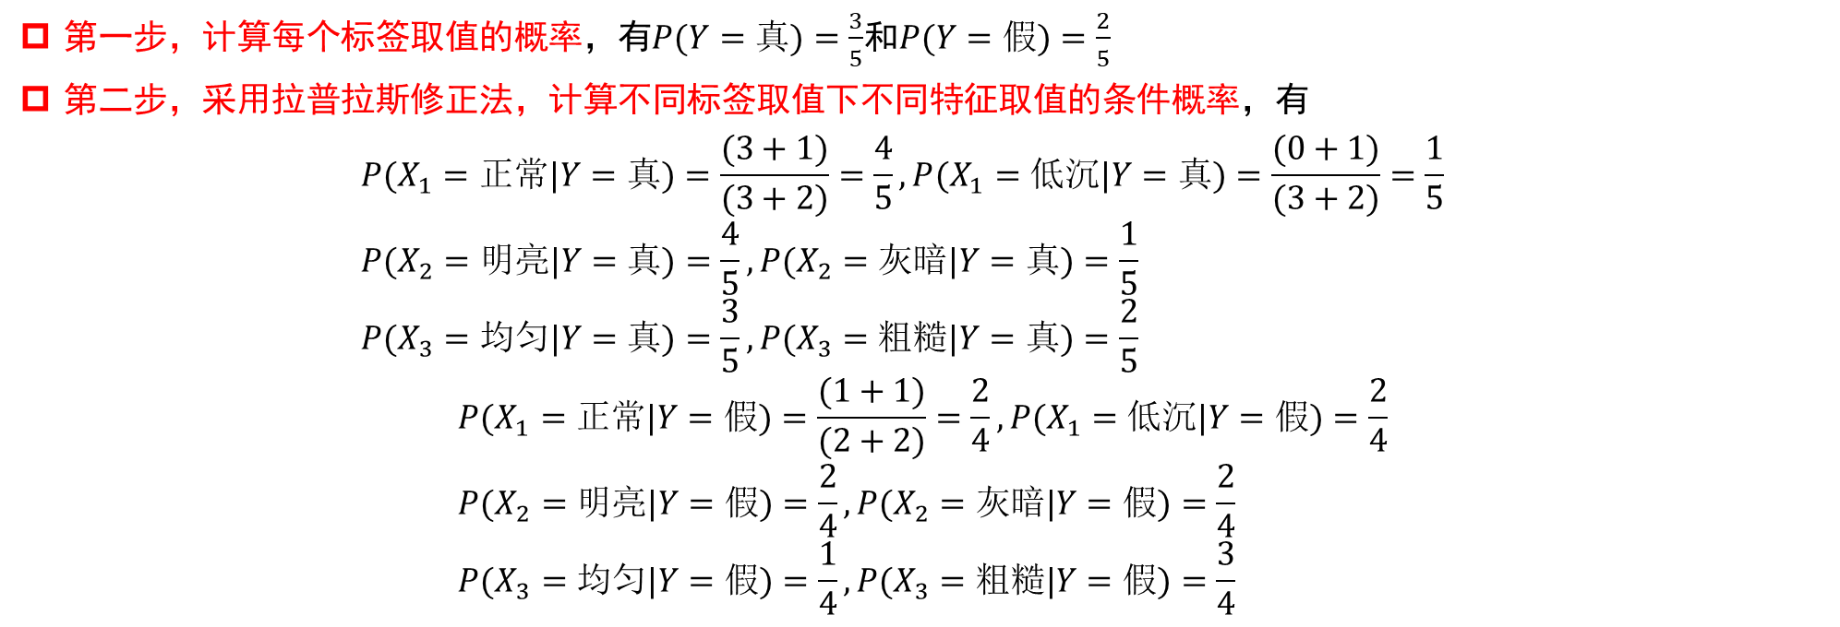
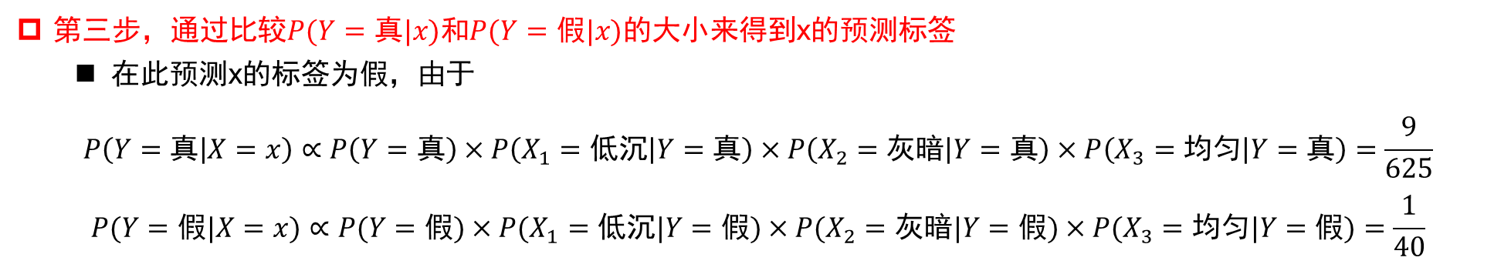
朴素贝叶斯分类器可以得到测试样本属于不同类别的概率，因此可将朴素贝叶斯分类器看作一种概率模型。概率模型能够描述和分析不确定性和随机性现象，提供具有概率意义的预测结果，这通常比简单的二元答案更有意义

Slide 53
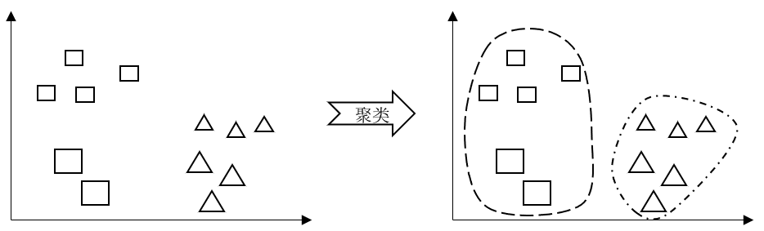
聚类
作为一种常用的无监督学习方法，聚类（clustering）按照一定准则将一组数据分成若干个簇（cluster），使得同一个簇内的样本尽可能相似、不同簇间的样本尽可能不相似，即聚类的目标是使相似的样本相互聚集、不相似的样本彼此远离。
所谓簇是指一组相似样本的集合，其中样本间的相似度不小于某个给定的阈值。在实际应用中，通常基于特定的距离度量来定义相似度，因此也可以说，簇中样本间的距离不大于某个给定的阈值。

Slide 54
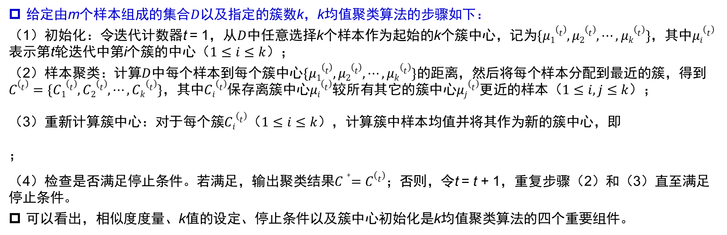
k均值聚类算法
k均值（k-means）聚类是一种基于划分的算法，它构建一组数据的划分，每个划分代表一个簇，并且要求每个簇非空（即至少包含一个样本）。
k均值聚类算法的核心思想是，通过迭代的方式将一组样本分到k个簇中，使得同一个簇中的样本尽可能聚集、不同簇中的样本尽可能远离。
简言之，k均值聚类算法的目标是：最小化簇内距离，同时最大化簇间距离，最终返回k个簇。

Slide 55
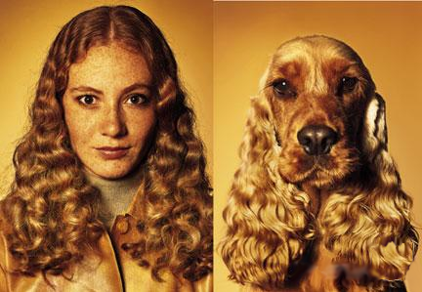
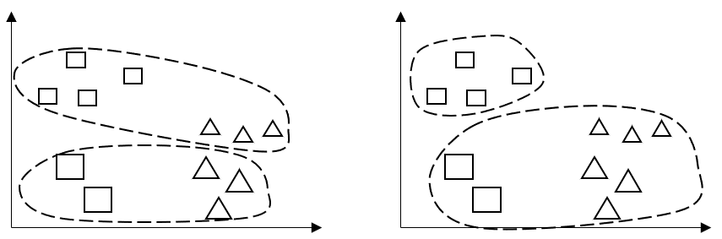
k均值聚类算法的关键参数
k值的设定
不同的k值将产生不同个数的簇。一般事先不知道应将数据分为多少个簇，可以采用人工经验设定、参数敏感性分析等方式来确定最佳k值。
停止条件
常用的停止条件有：簇的中心不再发生变化或发生很小的变化；没有样本或只有少数样本被重新分到不同的簇中；迭代次数t达到指定值（比如最大迭代100次）。此外，还可以通过查看k均值聚类算法的损失函数来决定是否停止算法运行。
距离度量准则
不同的距离度量，往往会导致不同的聚类结果。例如，除了从“空间分布”的角度进行相似度度量外，下图给出了另外两种度量的结果，即若从“大小”的角度，将得到下图左边的结果，若从纵坐标“高度”的角度，将得到下图中右边的结果。因此，应结合属性类型和实际问题特点来选择相应的距离度量方法。

Slide 56
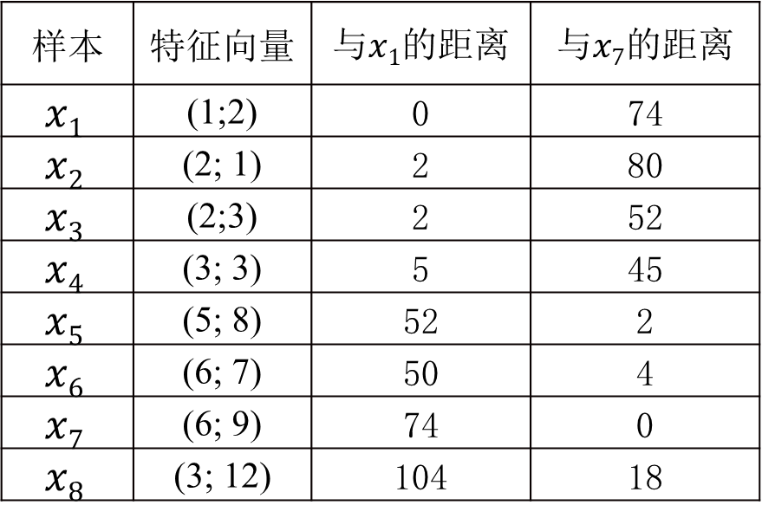
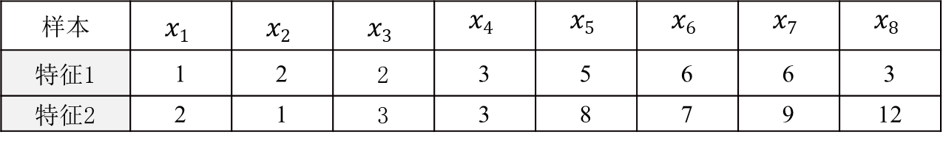
用于聚类的数据集
样本
特征1 | 1 | 2 | 2 | 3 | 5 | 6 | 6 | 3
特征2 | 2 | 1 | 3 | 3 | 8 | 7 | 9 | 12
每个样本与簇中心的距离
样本 | 特征向量
 | (1;2) | 0 | 74
 | (2; 1) | 2 | 80
 | (2;3) | 2 | 52
 | (3; 3) | 5 | 45
 | (5; 8) | 52 | 2
 | (6; 7) | 50 | 4
 | (6; 9) | 74 | 0
 | (3; 12) | 104 | 18

Slide 57
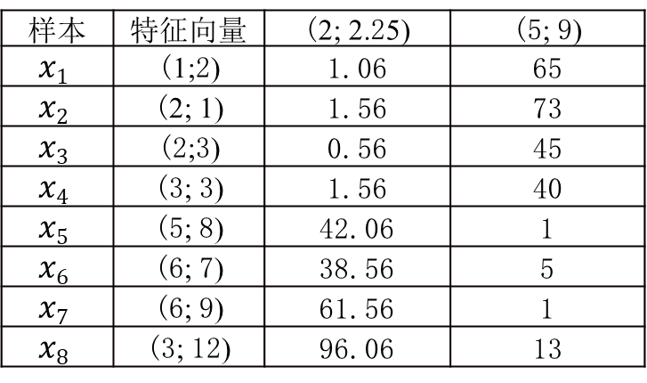
第二步，重新计算每个样本与每个簇中心的距离，结果下表所示。
每个样本与新的簇中心的距离
样本 | 特征向量 | (2; 2.25) | (5; 9)
 | (1;2) | 1.06 | 65
 | (2; 1) | 1.56 | 73
 | (2;3) | 0.56 | 45
 | (3; 3) | 1.56 | 40
 | (5; 8) | 42.06 | 1
 | (6; 7) | 38.56 | 5
 | (6; 9) | 61.56 | 1
 | (3; 12) | 96.06 | 13

Slide 58
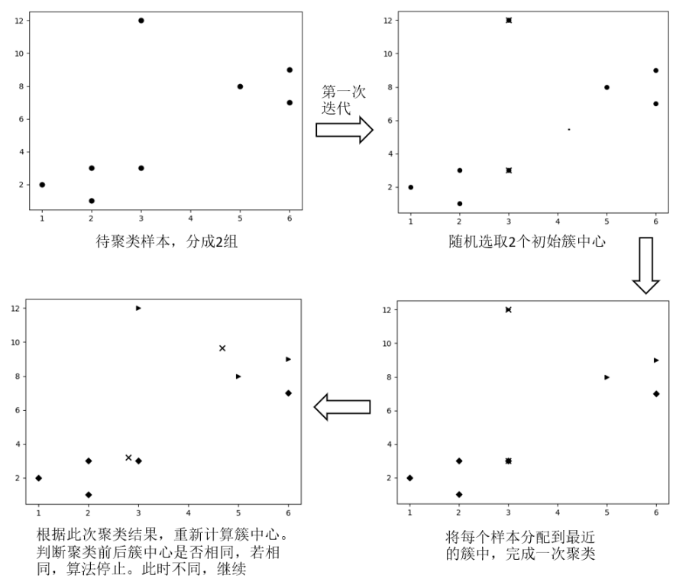
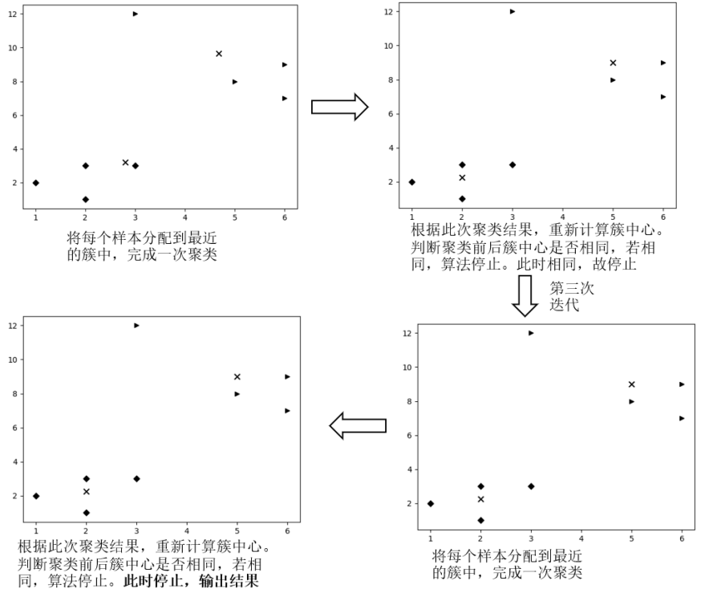
第二次迭代
k均值聚类算法运行过程

Slide 59

机器学习算法体系

Slide 60
机器学习技术的分类
半监督学习
迁移学习
回归
无监督学习
强化学习
线性模型
决策树，支持向量机，…
深度学习
结构化学习（Structured Learning）
非线性模型
分类
监督学习

Slide 61
回归问题
目标函数f的输出是“标量”
82平方
f
学区房
150万
…
训练数据
输入:
输出:
72平方，学区房
130万
输入:
输出:
80平方，非学区房
120万

Slide 62
分类问题
目标函数f的输出是“类别”
回归
二分类
多分类
Yes or No
类别 1, 类别2, … 类别N
函数 f
函数 f
分类
输入
输入

Slide 63



二分类问题
垃圾邮件过滤
函数f
Yes/No
Yes
No
训练数据

Slide 64



多分类问题
文档归类
政治
函数f
经济
体育
训练数据
体育
政治
财经

